Slide 1
7 ශ්‍රේණිය 11 පාඩම
සැකසුම
එච්.කේ.එස්.සමන්මලී.
මිනු/නාලන්දා බා.ම.වි.

Slide 2



ආරාධනා පත්‍ර
සන්ධ්‍යා සමන්මලී/නා.බා.ම.ම.වී.

Slide 3
ආරාධනා පත්‍ර සකස් කිරීමට සිදුවන්නේ,
පාසලේදී
නිවසාන්තර ක්‍රීඩා උළෙල
වාර්ෂික ත්‍යාග ප්‍රදානෝත්සවය
වාර්ෂික පිංකම්
විවිධ ප්‍රසංග
නාට්‍ය/පිළිගැනීම්/සමු ගැනීම්/උපහාර/විවෘත කිරීම්
ප්‍රදර්ශන /දේශන
සන්ධ්‍යා සමන්මලී/නා.බා.ම.ම.වී.

Slide 4
පාසලෙන් බැහැර සමාජ සමාජ ජීවිතයේදී ආරාධනා පත්‍ර
මංගල උත්සව
විවිධ ආගමික උත්සව
ගෙවැදීම්
පවුලේ උත්සව
සමති සමාගම් හා සම්බන්ධ විවිධ අවස්ථා
සන්ධ්‍යා සමන්මලී/නා.බා.ම.ම.වී.

Slide 5
ආරාධනා පත්‍රයක් සකස් කිරීමේදී අඩංගු විය යුතු මූලික කරුණු
අරමුණ
දිනය
වේලාව
ස්ථානය
ප්‍රධාන ආරාධිතයා
ආරාධනා කරන්නේ කවුරුද?
ආරාධනා කරන්නේ කොහි සිටද?
ආරාධනා කරන දිනය
සන්ධ්‍යා සමන්මලී/නා.බා.ම.ම.වී.

Slide 6

ආරාධනා පත්‍රයක අඩංගු වියයුතු කරුණු ආරාධනා පත්‍රයක් ඇසුරින් හදුනා ගනිමු.
සන්ධ්‍යා සමන්මලී/නා.බා.ම.ම.වී.

Slide 7
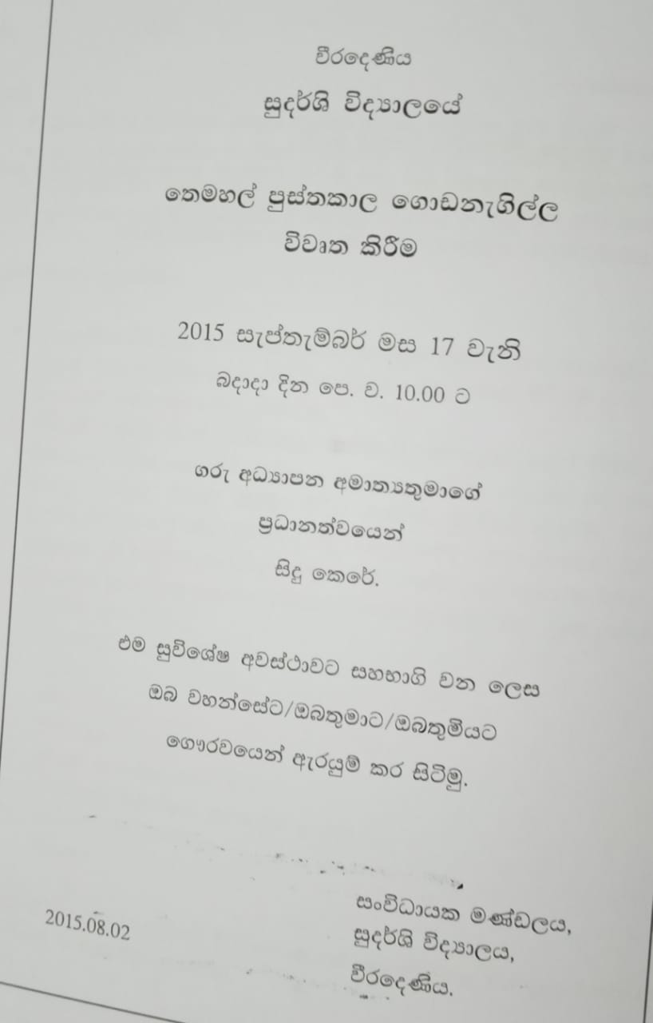
ආරාධනා පත්‍ර සැකසීමේදී විශේෂයෙන්
සැලකිලිමත් විය යුතු කරුණු
අක්ෂර වින්‍යාසයේ නිවැරැදි බව.
පැහැදිළි අත් අකුරු භාවිතය.
පිළිවෙළ,ක්‍රමානුකූල බව,පිරිසිදු බව.
සංක්ෂිප්ත බව.
සිත්ගන්නාසුලු නිමාව.
නිර්මාණශීලී බව.
සන්ධ්‍යා සමන්මලී/නා.බා.ම.ම.වී.

Slide 8
ආරාධනා පත්‍ර නිර්මාණය කරමු
ඔබ පාසලේ වර්ෂ අවසානයේ පැවැත්වෙන ත්‍යාග ප්‍රදානෝත්සවය සඳහා සහභාගී වන ලෙස ඉල්ලමින් ආරාධිතයින් වෙත යැවීමට සුදුසු ආරාධනා පත්‍රයක් සකස් කරන්න.
ඔබ පාසලේ පැවැත්වීමට නියමිත ශිෂ්‍ය නායක නිළ ලාංඡන පැළදවීමේ උත්සවයට සහභභාගී වන ලෙස ඉල්ලමින් ආරාධිතයින් වෙත යැවීමට සුදුසු ආකාරයේ නිර්මාණාත්මක ආරාධනා පත්‍රයක් සකස් කරන්න.
සන්ධ්‍යා සමන්මලී/නා.බා.ම.ම.වී.

